Slide 1



Yacht On Cloud
Connettività, monitoraggio e sicurezza dei dispositivi
GRUPPO 3 - ENTERPRISE MOBILE APPLICATION DEVELOPMENT 2021/2022
Notes:
Buon pomeriggio sono Lucio Squitieri e oggi vi mostreremo il progetto yacht on cloud

Slide 2

AGENDA
1
Introduzione al problema
Notes:
Introdurro il problema

Slide 3

Introduzione al problema

Slide 4

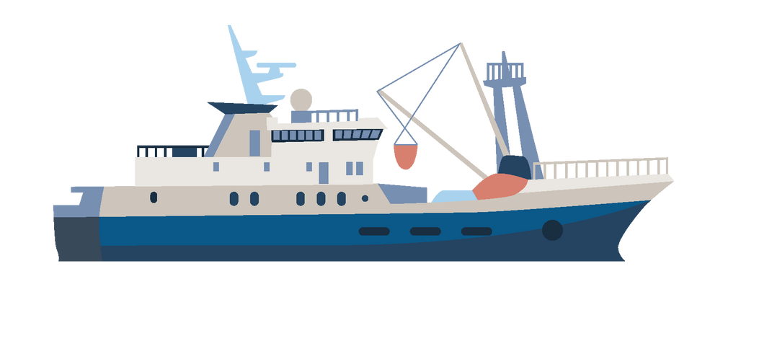
IL PROBLEMA
Stato dell’arte
YachtOnCloud interviene su tale questione per garantire sicurezza ed affidabilità.
la completa gestione remota di uno yacht rappresenta un problema irrisolto.
Notes:
Al momento la difficolta sta nell’inesistenza per yacht di piccole dimensioni da 12 a 24 mt di sistemi per la gestione remota. Siccome strumenti del genere sono installati solo yacht più grandi come optional costosi.

Slide 5
AGENDA
1
Introduzione al problema
2
Soluzione
Notes:
Noi con yacht on cloud andiamo a risolvere questa problematica

Slide 6

Soluzione

Slide 7
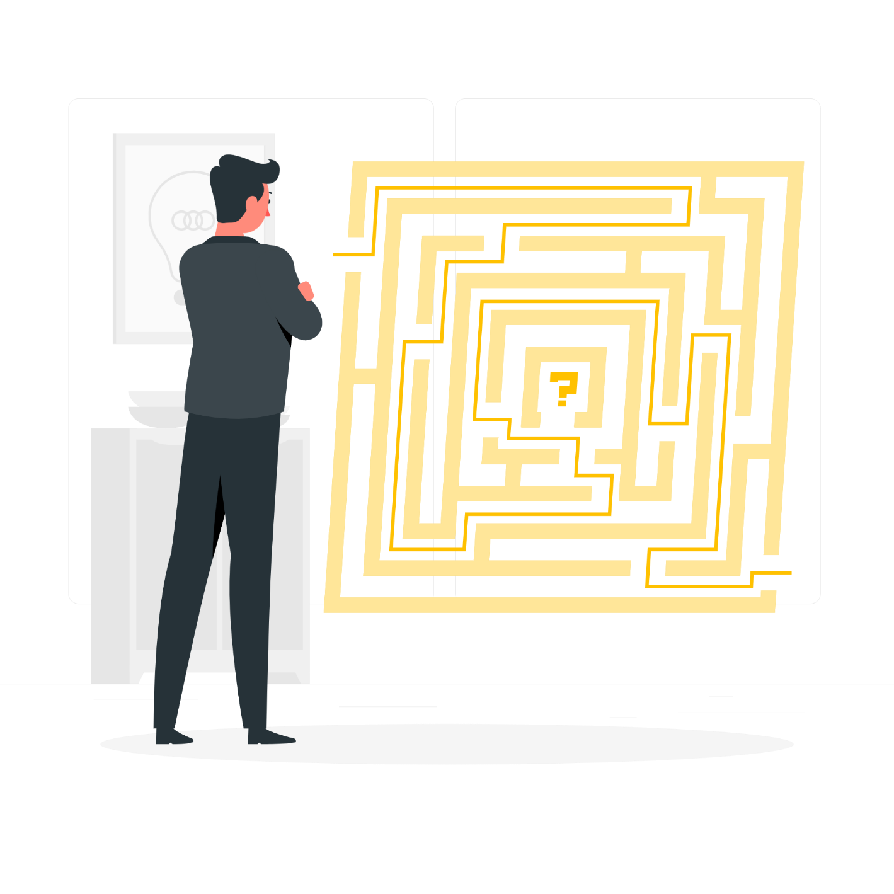
Sicurezza dell’imbarcazione
La soluzione proposta
Gestione Centralizzata
Controllo in tempo reale della sensoristica di bordo
Garantita con l’utilizzo e l’interazione della sensoristica di bordo.
Connettività a bordo
Gestione della rete direttamente dall’applicazione.
Notes:
Con un sistema di contollo centralizzato gestiamo in tempo reale la sensoristica di bordo per avere sicurezza magari controllando le telecamere installate e per gestire la connettività tramite router.

Slide 8
AGENDA
1
Introduzione al problema
2
Soluzione
3
Prodotto

Slide 9

Prodotto

Slide 10

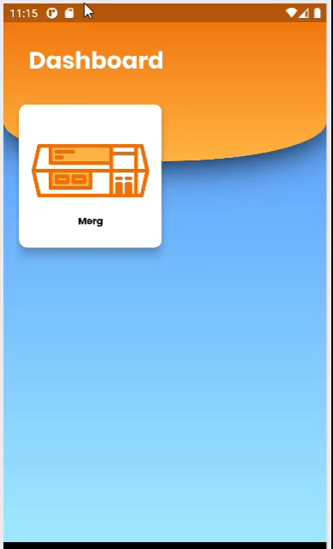
Cosa si vuole realizzare?
Il prodotto
Fornire una nuova esperienza di gestione dei dispositivi, in maniera facile ed intuitiva tramite un'unica applicazione:
Visualizzare lo stream dati delle videocamere a bordo
Gestire la connettività a bordo
Controllare la posizione dell'imbarcazione.

Slide 11
AGENDA
1
Introduzione al problema
2
Soluzione
3
Prodotto
4
Tecnologie

Slide 12

Tecnologie

Slide 13






Tecnologie
Flutter
Firebase
Google cloud
Backend
Front-end cross platform
Per la gestione e persistenza dei dati
Storage dei video ed immagini
Tecnologie di backend

Slide 14
AGENDA
1
Introduzione al problema
2
Soluzione
3
Prodotto
4
Tecnologie
5
Mercato e concorrenza

Slide 15

Mercato e Concorrenza

Slide 16
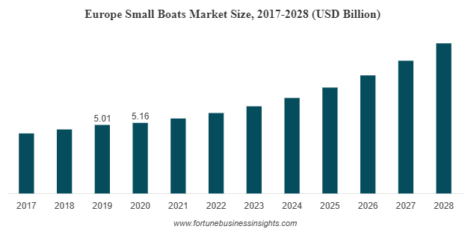


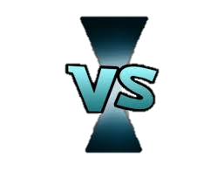
MERCATO
CONCORRENZA
Aumento graduale della vendita di piccoli yacht con forte interesse nell’adozione di soluzioni IoT e AI.
Perché scegliere noi?
Nessun limite alle utenze
Alert garantiti
Associazione semplificata
Videosorveglianza

Slide 17


Grazie per l'attenzione!
Tutor:
Gabriele Ciliberti Pietro Catalano Salvatore Moscariello
Team:
Gabriele Pisapia Felice Coppola Simona Pentangelo Lucio Squitieri

